Slide 1
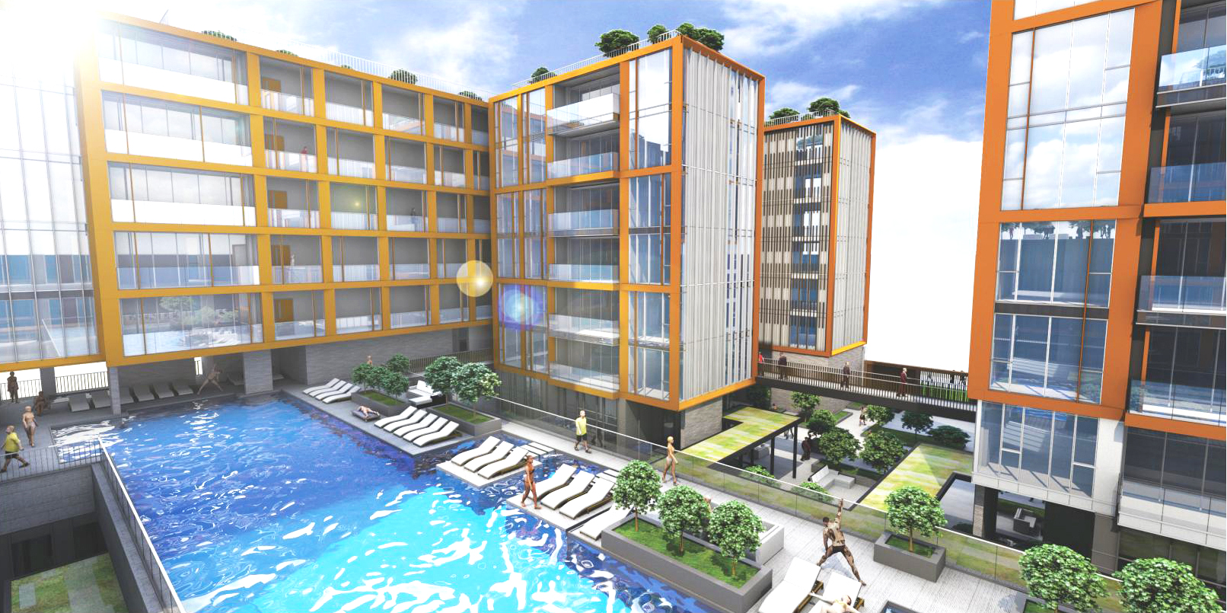
Top Banner 1
Phối cảnh Linden Residences
Linden Residences Artist’s Impression

Slide 2
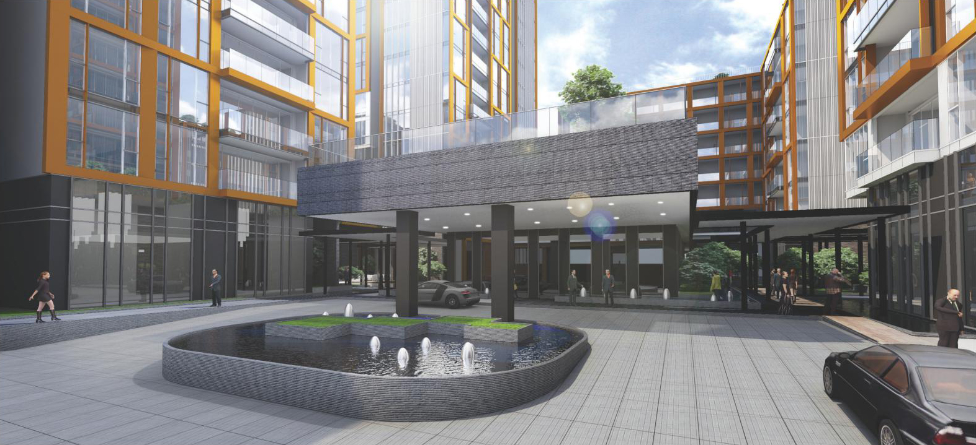
Top Banner 2
Phối cảnh Linden Residences
Linden Residences Artist’s Impression

Slide 3
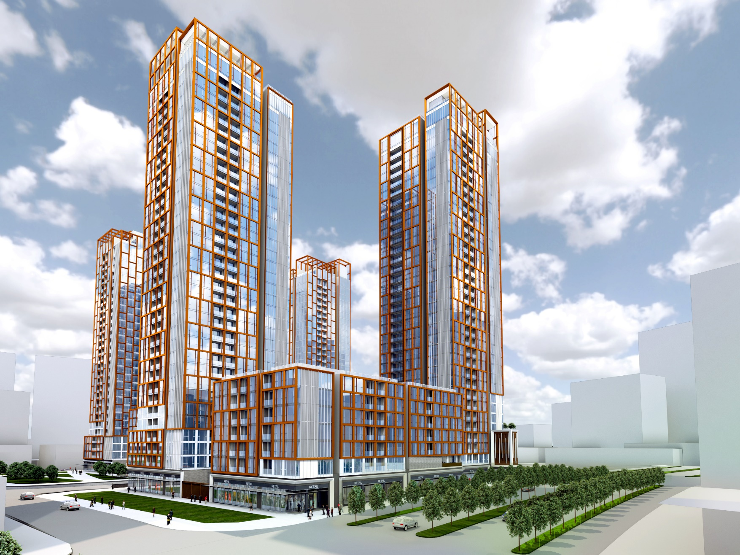
Top Banner 3
Phối cảnh Linden Residences
Linden Residences Artist’s Impression

Slide 4
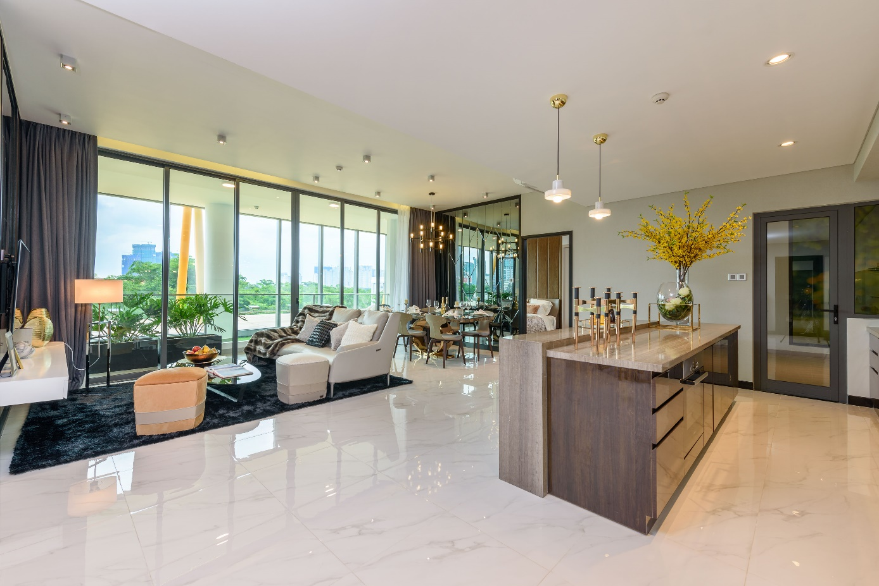
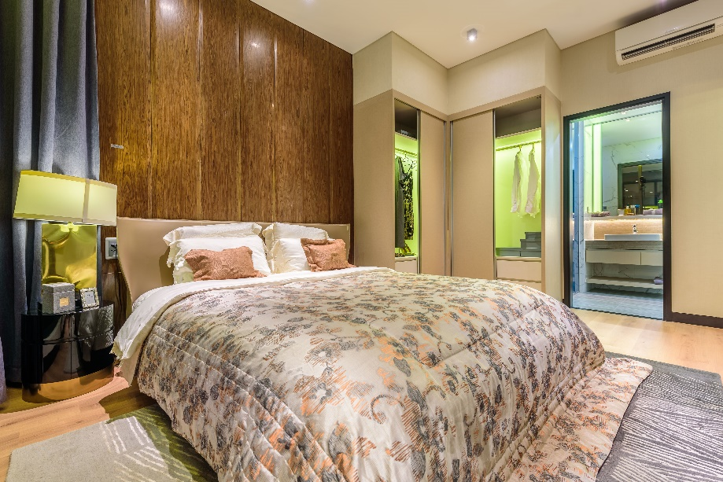
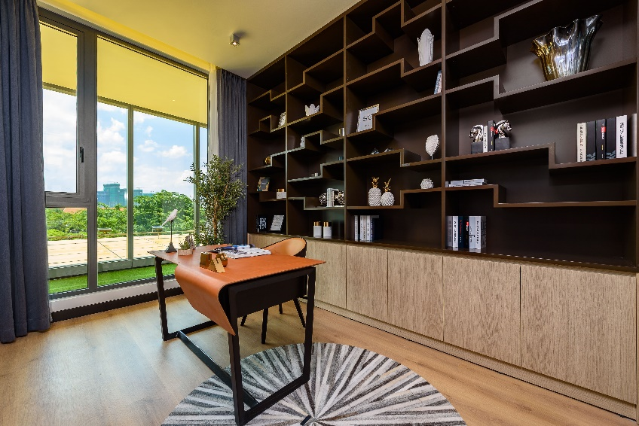
Ô hình 1
TẤT CẢ CHUNG 1 CHÚ THÍCH
Nhà mẫu căn hộ Linden Residences
Linden Residences Show Unit

Slide 5
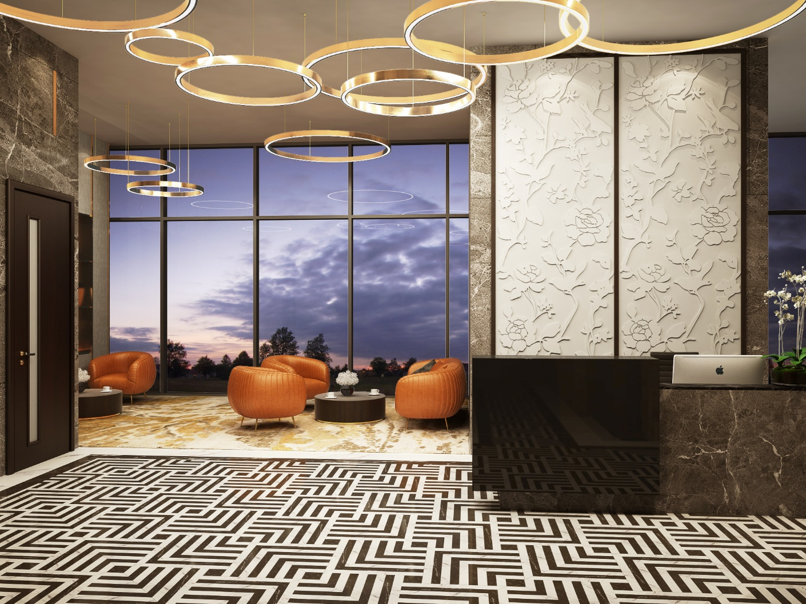
Ô hình 2
Sảnh lễ tân
Reception lobby

Slide 6
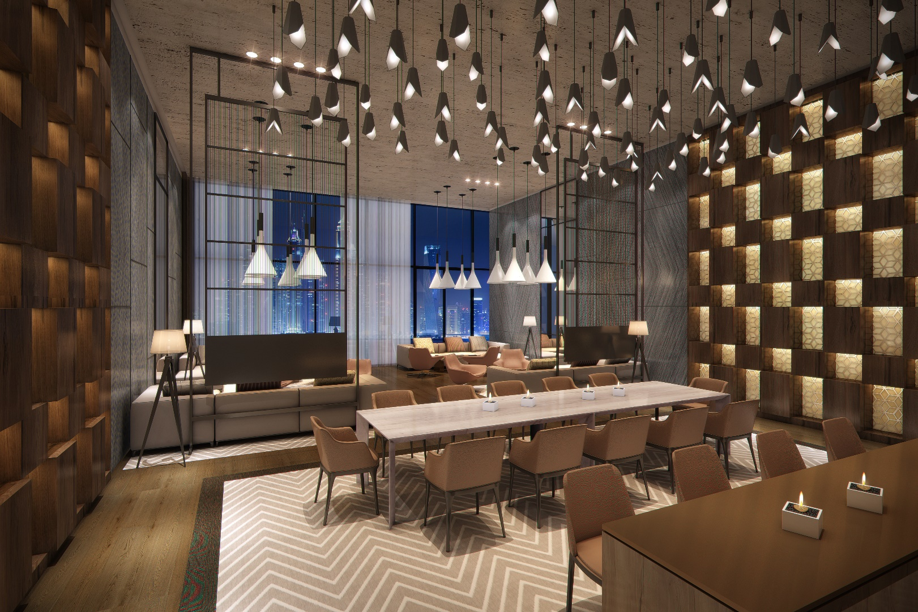
Ô hình 2
Clubhouse
Clubhouse

Slide 7
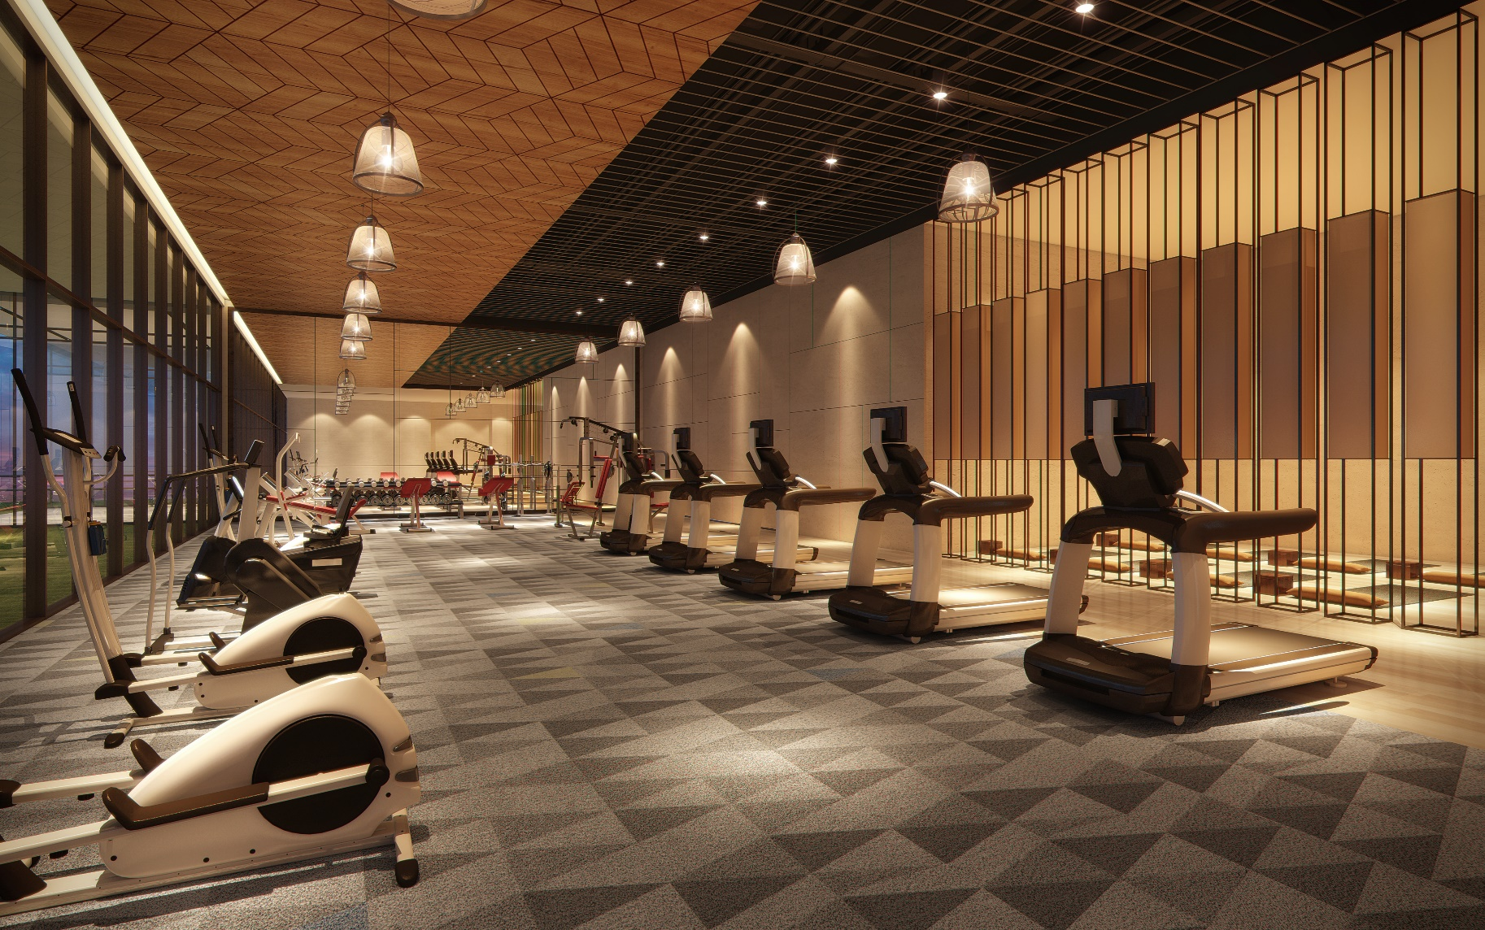
Ô hình 2
Phòng gym
Gym center

Slide 8
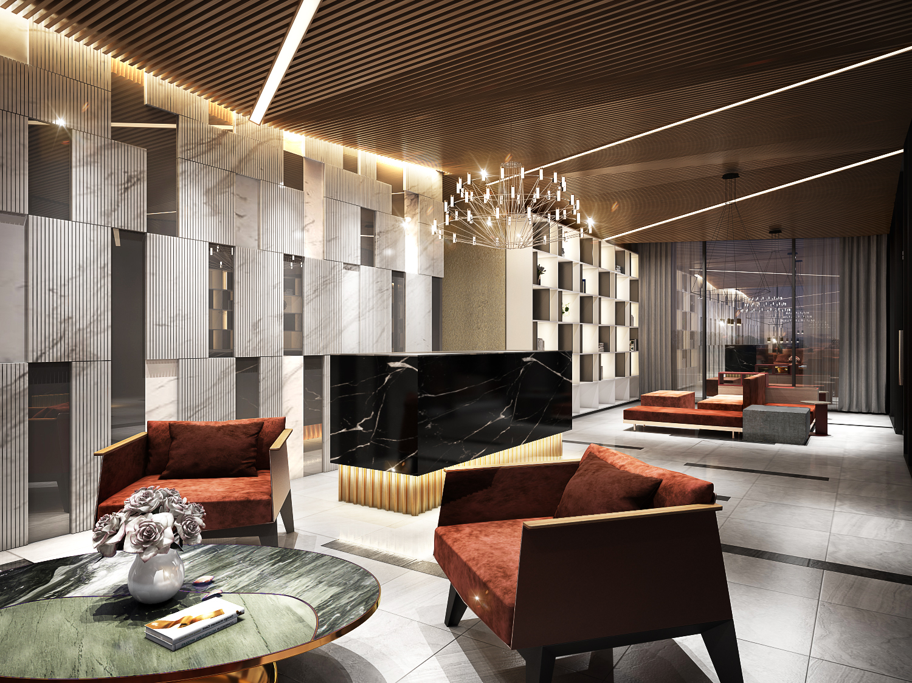
Ô hình 2
Thư viện
Library

Slide 9
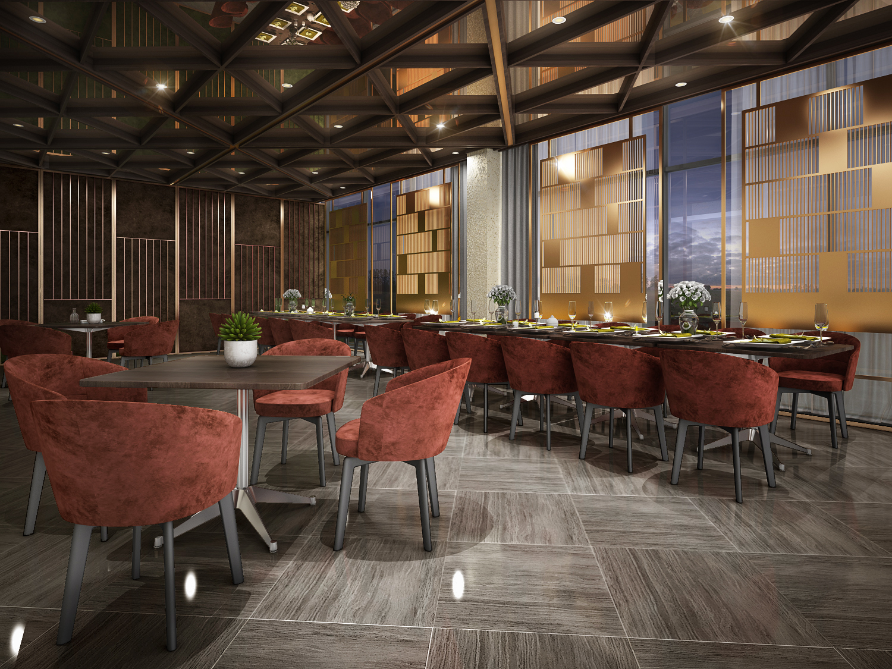
Ô hình 2
Lounge
Lounge

